Slide 1
Manacher
董欣然
北京大学
信息科学与技术学院
智能科学与技术

Slide 2
基本概念
回文子串：字符串中反转后与反转前相同的子串，称为该字符串的回文子串。
最长回文子串：字符串中长度最大的回文子串，称为该字符串的最长回文子串。
回文半径：以字符串第i位为中心的回文子串的最大长度的一半，称为该字符串第i位的回文半径。

Slide 3
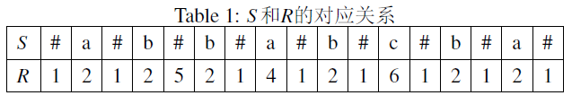
为了避免奇偶讨论和边界问题，从而降低代码复杂度，我们在字符串每一位两侧都添加同一个特殊字符，在字符串的首位前添加一个不同的特殊字符，在字符串的末位后再添加一个不同的特殊字符，如将abbabcba变为$#a#b#b#a#b#c#b#a#@。由此我们得到了一个长度为n的新字符串S[1...n]，定义该字符串每一位的回文半径为R[1...n]。

Slide 4
算法流程
在Manacher算法中，我们添加两个辅助变量mx和p，分别表示已有回文半径覆盖到的最右边界（边界不含于该回文子串）和该回文子串的中心位置，显然有mx=p+R[p]。
计算R[i]时，我们先给它一个下界，令i关于p的对称点 j = 2p - i，分以下三种情况讨论(示意图中，上方线段描述了字符串，中间线段描述了R[p]，左下方线段描述了R[j]，右下方线段描述了R[i]的下界):

Slide 5
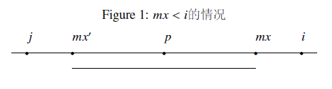
算法流程
mx <=i时，向右覆盖最远的回文串没有覆盖到i位置，因为恒有R[i]>=1，所以R[i]的下界为1

Slide 6
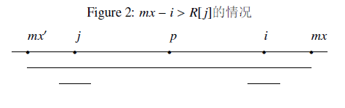
算法流程
mx − i> R[j] 时，以第j位为中心的回文子串包含于以第p位为中心的回文子串，由于i和j关于p对称，以第i位为中心的回文子串必然也包含于以第p位为中心的回文子串，故有R[i] = R[j]

Slide 7
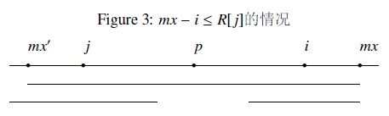
mx − i<= R[j] 时，以第j位为中心的回文子串不一定包含于以第p位为中心的回文子串，但由于i和j关于p对称，以第i位为中心的回文子串向右至少会扩展到mx的位置，故有R[i] >= mx − i

Slide 8
【核心代码】
int p=1, mx=1;
for (i = 1; i<=n; ++i) //求解r数组
{
r[i]=min(mx - i,r[p * 2 - i]); //三种情况可以合并
while (s[i-r[i]] == s[i + r[i]]) ++r[i]; //向左右拓展
if (i + r[i] > mx) //更新
{
mx = i + r[i];
p = i;
}
}
由于向左右拓展成功必然会导致mx右移，而mx右移不超过n次，故向左右拓展操作的总复杂度是O(n)。枚举i的操作也是O(n)的，故Manacher算法的时间复杂度为O(n)。

Slide 9
【例题1】不交回文串
【题目大意】
多组输入，每次给定字符串S（|S|<10⁵），求有多少对不相交的回文串

Slide 10
【算法分析】
我们可以用manacher求出以i为中心的回文串的个数。不妨用R[i]表示以i为中心的回文串的个数，pre[i]表示以i为开头的回文串的个数，suf[i]表示以i为结尾的回文串的个数。那么我们要求的答案其实就是$\sum_{i=1}^{len}{pre[i]}∗\left(Σ_{j=1}^{i−1}suf[j]\right)$，若用一个数组sum来存suf数组的前缀和，那么答案就是$\sum_{i=1}^{len}{pre[i]}∗{sum[i−1]}$。
现在的问题是：pre和suf怎么求呢？
考虑以i为中心的回文串对pre和suf的贡献。它使得$suf[i...i+R\left[i\right]]$加一，使得$pre[i−R[i]…i]$ 加一。暴力统计肯定是不行的，我们可以使用差分的思想
假设以x为中心点的最长回文串的右端点的下标为mx，那么我们需要将suf[x…mx]都加一，我们可以suf[x]++,suf[mx+1]--，然后从前往后求前缀和得到的就是对区间的全部更新了。

Slide 11
上机练习
1.双倍回文
提示：manacher
2.最长双回文串
提示：manacher
3.字符串连接
提示：manacher+树状数组
4.对称子序列
提示：manacher+快速傅里叶变换
5.三个回文串
提示：manacher
6.有趣的回文串
提示：manacher+前缀和处理

Slide 12
后缀数组
董欣然
北京大学
信息科学与技术学院
智能科学与技术

Slide 13
基本定义
子串：若字符串r等于s串中从i到j这一段（也就是顺次排列s[i],s[i+1],...,s[j]形成的字符串），则认为r是s的子串。
后缀：后缀是指从某个位置i开始到整个串末尾结束的一个特殊子串。字符串s的从第i个字符开始的后缀表示为Suffix(i)，也就是Suffix(i)=s[i..len(s)]。
大小比较：关于字符串的大小比较，是指通常所说的“字典顺序”比较，也就是对于两个字符串u、v，顺次比较其第i位字符u[i]和v[i]。
若u[i]=v[i]则比较下一位
若u[i]<v[i]则认为u<v，若u[i]>v[i]则认为u>v，结束比较
若u、v完全相同，则认为u=v；若u是v的前缀，则认为u<v；若v是u的前缀，则认为v<u
从字符串的大小比较的定义来看，s的两个开头位置不同的后缀 u 和 v 进行比较的结果不可能是相等，因为 u=v 的必要条件 len(u)=len(v)在这里不可能满足。

Slide 14
后缀数组：后缀数组SA是一个一维数组，它保存1..n的某个排列SA[1]，SA[2]，……，SA[n]，并且保证 Suffix(SA[i]) < Suffix(SA[i+1])，1≤i<n。
也就是将s的n个后缀从小到大进行排序之后把排好序的后缀的开头位置顺次放入SA中。
名次数组：名次数组Rank[i]保存的是Suffix(i)在所有后缀中从小到大排列的“名次”。

Slide 15
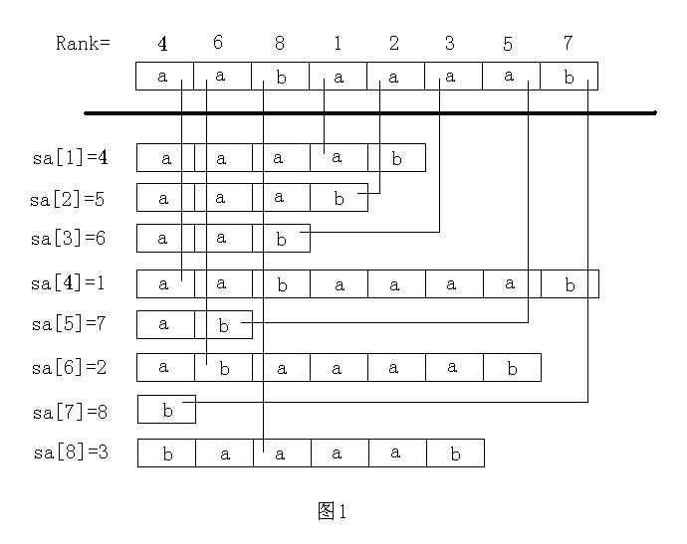
简单的说，后缀数组是“排第几的是谁？”，名次数组是“你排第几？”。容易看出，后缀数组和名次数组为互逆运算。如图 1 所示。

Slide 16
设字符串的长度为n。为了方便比较大小，可以在字符串后面添加一个字符，这个字符没有在前面的字符中出现过，而且比前面的字符都要小。
在求出名次数组后，可以仅用O(1)的时间比较任意两个后缀的大小。在求出后缀数组或名次数组中的其中一个以后，便可以用O(n)的时间求出另外一个。任意两个后缀如果直接比较大小，最多需要比较字符n次，也就是说最迟在比较第n个字符时一定能分出“胜负”。

Slide 17
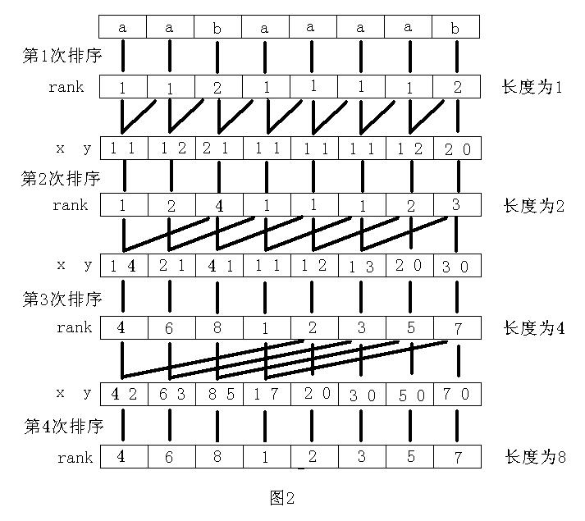
倍增算法
倍增算法的主要思路是：用倍增的方法对每个字符开始的长度为2^{k}的子字符串进行排序，求出排名，即rank值。k从0开始，每次加1，当2^{k}大于n以后，每个字符开始的长度为2^{k}的子字符串相当于所有的后缀。并且这些子字符串都一定已经比较出大小，即rank值中没有相同的值，那么此时的rank值就是最后的结果。每一次排序都利用上次长度为2^{k-1}的字符串的rank值，那么长度为2^{k}的字符串就可以用两个长度为2^{k-1}的字符串的排名作为关键字表示，然后进行基数排序，便得出了长度为2^{k}的字符串的rank值。以字符串“aabaaaab”为例，其中x、y表示长度为2^{k}的字符串的两个关键字。

Slide 18
for (i = 0; i < m; i++) WS[i] = 0;
for (i = 0; i < n; i++) WS[x[i] = r[i]]++;
for (i = 1; i < m; i++) WS[i] += WS[i - 1];
for (i = n - 1; i >= 0; i--) sa[--WS[x[i]]] = i;
for (j = 1; ; j *= 2)
{
for (p = 0, i = n - j; i < n; i++) y[p++] = i;
for (i = 0; i < n; i++)
if (sa[i] >= j) y[p++] = sa[i] - j;
for (i = 0; i < n; i++) wv[i] = x[y[i]];
for (i = 0; i < m; i++) WS[i] = 0;
for (i = 0; i < n; i++) WS[wv[i]]++;
for (i = 1; i < m; i++) WS[i] += WS[i - 1];
for (i = n - 1; i >= 0; i--) sa[--WS[wv[i]]] = y[i];
for (swap(x,y),m=1,x[sa[0]] = 0, i = 1; i < n; i++)
x[sa[i]] = cmp(y,sa[i-1],sa[i],j) ? m - 1 : m++;
if (m == n) break;
}

Slide 19
对代码的补充说明：待排序的字符串放在r数组中，从r[0]到r[n-1]，长度为n，且最大值小于m。为了函数操作的方便，约定除r[n-1]外所有的r[i]都大于0,r[n-1]=0。函数结束后，结果放在sa数组中，从sa[0]到sa[n-1]。
函数的第一步，要对长度为1的字符串进行排序。一般来说，在字符串的题目中，r的最大值不会很大，所以这里使用了基数排序。如果r的最大值很大，那么把这段代码改成快速排序。
for (i = 0; i < m; i++) WS[i] = 0;
for (i = 0; i < n; i++) WS[x[i] = r[i]]++;
for (i = 1; i < m; i++) WS[i] += WS[i - 1];
for (i = n - 1; i >= 0; i--) sa[--WS[x[i]]] = i;

Slide 20
接下来进行若干次基数排序，基数排序要分两次，第一次是对第二关键字排序，第二次是对第一关键字排序。对第二关键字排序的结果实际上可以利用上一次求得的sa直接算出，没有必要再算一次。
for (p = 0, i = n - j; i < n; i++) y[p++] = i;
for (i = 0; i < n; i++)
if (sa[i] >= j) y[p++] = sa[i] - j;
其中变量j是当前字符串的长度，数组y保存的是对第二关键字排序的结果。

Slide 21
然后要对第一关键字进行排序
for (i = 0; i < n; i++) wv[i] = x[y[i]];
for (i = 0; i < m; i++) WS[i] = 0;
for (i = 0; i < n; i++) WS[wv[i]]++;
for (i = 1; i < m; i++) WS[i] += WS[i - 1];
for (i = n - 1; i >= 0; i--) sa[--WS[wv[i]]] = y[i];

Slide 22
这样便求出了新的sa值。在求出sa后，下一步是计算rank值。这里要注意的是，可能有多个字符串的rank值是相同的，所以必须比较两个字符串是否完全相同。y数组的值已经没有必要保存，为了节省空间，这里用y数组保存rank值。这里又有一个小优化：将x和y定义为指针类型，复制整个数组的操作可以用交换指针的值代替，不必将数组中的值一个一个复制。
【具体实现】
for (swap(x,y), m = 1, x[sa[0]] = 0, i = 1; i < n; i++)
x[sa[i]] = cmp(y, sa[i - 1], sa[i], j) ? m - 1 : m++;

Slide 23
cmp函数的代码如下：
【具体实现】
int cmp(int *r, int a, int b, int l)
{
return r[a] == r[b] &&r[a + l] == r[b + l];
}

Slide 24
执行完上面的代码后，rank值保存在x数组中，变量m是不同的字符串的个数。这里可以加一个小优化，如果m等于n，那么函数可以结束。因为在当前长度的字符串中，已经没有相同的字符串，接下来的排序不会改变rank值。例如图1中的第四次排序，实际上是没有必要的。
倍增算法的时间复杂度比较容易分析。每次基数排序的时间复杂度为O(n)，排序的次数取决于最长公共子串的长度，最坏情况下，排序次数为logn次，所以总的时间复杂度为 O(nlogn)。

Slide 25

height 数组：
定义height[i]是suffix(sa[i-1])和suffix(sa[i])的最长公共前缀的长度，也就是排名相邻的两个后缀的最长公共前缀的长度。那么对于j和k，不妨设rank[j]<rank[k],则有以下性质：
suffix(j)和suffix(k)的最长公共前缀为$\min_{rank\left[j\right]<i≤rank\left[k\right]}{height\left[i\right]}$

Slide 26
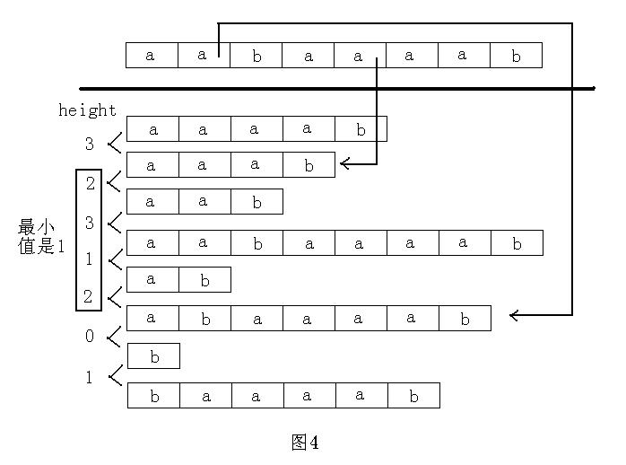
字符串为“aabaaaab”，求后缀“abaaaab”和后缀“aaab”的最长公共前缀

Slide 27

如何高效地求出height值呢？
定义h[i]=height[rank[i]]，也就是suffix(i)和排在它前一名的后缀的最长公共前缀的长度。h数组满足：$h[i]≥h[i−1]−1$

Slide 28
证明：
设suffix(k)是排在suffix(i-1)前一名的后缀，则它们的最长公共前缀的长度是h[i-1]。那么suffix(k+1)将排在suffix(i)的前面（这里要求h[i-1]>1，如果h[i-1]≤1，原式显然成立）并且suffix(k+1)和suffix(i)的最长公共前缀是h[i-1]-1，所以suffix(i)和排在它前一名的后缀的最长公共前缀长度至少是h[i-1]-1。证毕。

Slide 29
按照 h[1],h[2],……,h[n]的顺序计算,并利用h数组的性质，时间复杂度可以降为O(n)。事实上，实现的时候没有必要保存h数组，只需按照h[1],h[2],……,h[n]的顺序计算即可。
int Rank[MAXN], height[MAXN], sa[MAXN];
void calheight(int *r, int *sa, int n){
int i, j, h = 0;
for (i = 1; i <= n; i++) { Rank[sa[i]] = i; }
for (i = 0; i < n; height[Rank[i++]] = h){
for (h ? h-- : 0, j = sa[Rank[i] - 1]; r[i+h] == r[j+h]; h++);
}
return;
}

Slide 30
【例题1】最长公共子串
【题目大意】
给定n个字符串[只含大小写字母]，求一个字符串，要求其在n个串或者它们翻转后的串中出现过。输出满足要求的字符串的最长长度。

Slide 31
【算法分析】
这题与众不同的地方在于要判断是否在翻转后的字符串中出现。其实这并没有加大题目的难度。只需要先将每个字符串都反过来写一遍,中间用一个互不相同的且没有出现在字符串中的字符隔开,再将n个字符串全部连起来, 中间也是用一个互不相同的且没有出现在字符串中的字符隔开, 求后缀数组。
然后二分答案ans, 再将后缀分组,每组后缀的值都不小于ans。判断的时候, 要看是否有一组后缀在每个原来的字符串或翻转后的字符串中出现。这个做法的时间复杂度为O(nlogn)。

Slide 32
【例题2】不可重叠串
【题目大意】
给定一个字符串，找到两个子串满足：1.两个子串完全相同。2.两个子串不能重叠。问子串的最长长度。

Slide 33
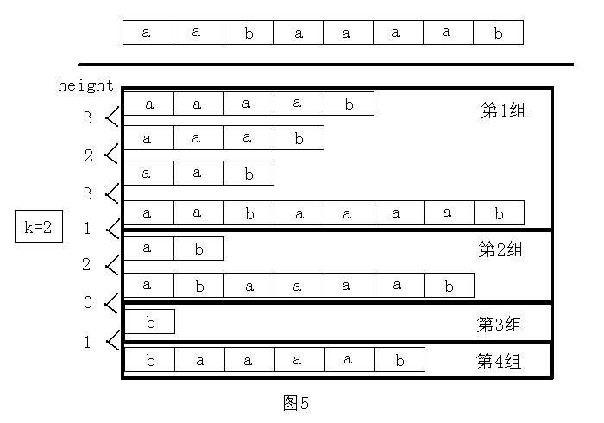
【算法分析】
先二分答案，把题目变成判定性问题：判断是否存在两个长度为k的子串是相同且不重叠的。解决这个问题的关键还是利用height数组。把排序后的后缀分成若干组，其中每组的后缀之间的height值都不小于k。例如，字符串为“aabaaaab”，当k=2时，后缀分成了4组，如图5所示。

Slide 34
容易看出，最长公共前缀不小于k的两个后缀一定在同一组。若存在一组后缀，满足组中后缀下标的最大值和最小值之差大等于k，则说明存在两个长度为k的互不重叠的相同子串，答案大等于k。
整个做法的时间复杂度为O(nlogn)。

Slide 35
【例题3】连续重复子串
【题目大意】
给定一个字符串，求重复次数最多的连续重复子串。

Slide 36
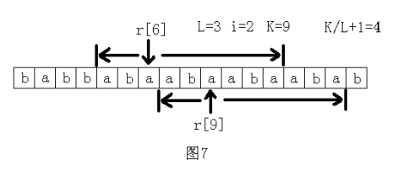
【算法分析】
先枚举长度L，然后求长度为L的子串最多能连续出现几次。首先连续出现1次是肯定可以的，所以这里只考虑至少2次的情况。假设在原字符串中连续出现2次，记这个子字符串为S，那么S肯定包括了字符r[0], r[L], r[L*2],r[L*3], ……中的某相邻的两个。所以只需看字符r[L*i]和r[L*(i+1)]往前和往后各能匹配到多远，记这个总长度为K，那么这里连续出现了K/L+1次。用K/L+1更新答案。如图7所示。
枚举长度L的时间是O(n)，每次计算的时间是O(n/L)。所以整个做法的时间复杂度是O(n/1+n/2+n/3+……+n/n)=O(nlogn)

Slide 37
上机练习
1.后缀排序
提示：后缀数组
2.后缀求和
提示：后缀数组
3可重叠子串
提示：后缀数组
4两串求交
提示：后缀数组
5.公共串计数
提示：后缀数组+单调栈
6.区间颠倒
提示：后缀数组
7.串的存在
提示：后缀数组

Slide 38
后缀自动机
董欣然
北京大学
信息科学与技术学院
智能科学与技术

Slide 39
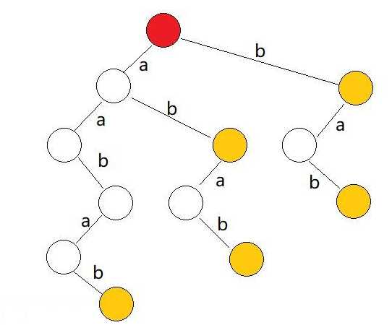
引入
如果要在一个DAG（有向无环图）上表示出一个字符串的所有子串，应该怎么办？一个最简单的方法是建立一个trie（字典树），将原串（长度记为n）的每一个后缀都加入字典树，如图。（对于aabab 建trie，红色为根，黄色为终止节点，边的方向未画出）

Slide 40
我们能够直观地总结出来的性质有：
①有一个源点，若干个终止点。边代表在目前的字符串后加上的字母。从源点到任意一个节点的任意路径可以形成一个字符串。
②从源点到任意节点的任意路径形成的字符串均为原串子串。从源点到任意节点的任意路径不能形成的字符串均不为原串子串。（简单来说，这个图可以且仅可以表示出原串的所有子串）
③从源点到任意终止节点的任意路径形成的字符串均为原串后缀。
④从源点出发的任意两条不同路径形成的字符串不相同。
如果满足以上四个性质，那我们便可以用此DAG处理许多事情。比如，判断某一个串是否为原串的子串、不同子串个数等。
但是，我们发现了一个问题。这样建立的DAG节点数是O(n²)的。当n很大时，这样的复杂度无法接受。事实上，我们发现图中许多的节点都可以合并。我们现在的任务是，构造一个节点数、边数尽量少的DAG满足以上四点条件。

Slide 41
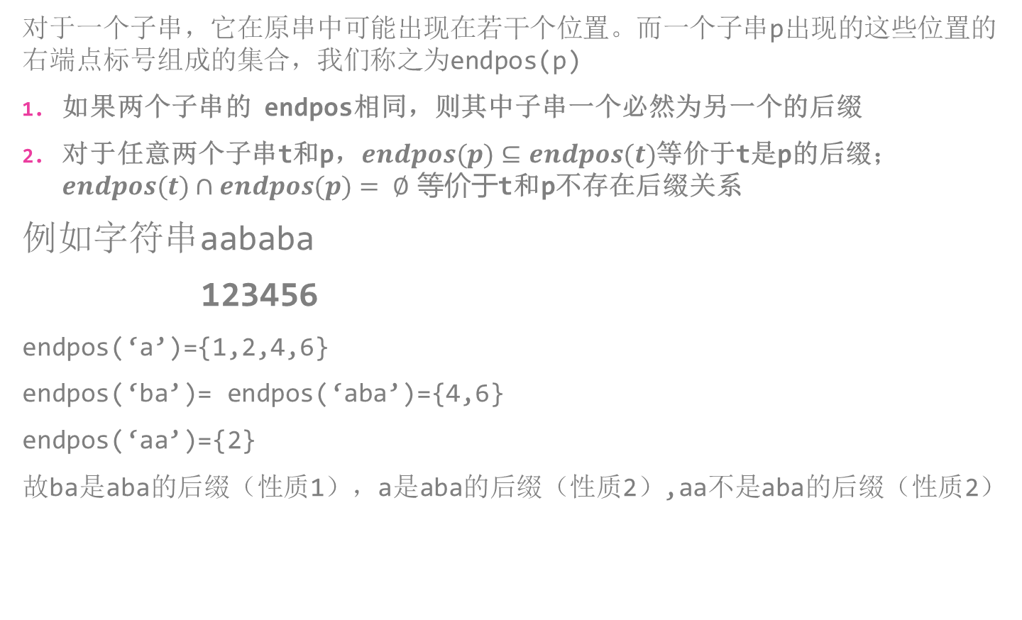
endpos
对于一个子串，它在原串中可能出现在若干个位置。而一个子串p出现的这些位置的右端点标号组成的集合，我们称之为endpos(p)
如果两个子串的 endpos相同，则其中子串一个必然为另一个的后缀
对于任意两个子串t和p，$endpos(p)⊆endpos(t)$等价于t是p的后缀；$endpos(t)∩endpos(p)= ∅$ 等价于t和p不存在后缀关系
例如字符串aababa
123456
endpos(‘a’)={1,2,4,6}
endpos(‘ba’)= endpos(‘aba’)={4,6}
endpos(‘aa’)={2}
故ba是aba的后缀（性质1），a是aba的后缀（性质2）,aa不是aba的后缀（性质2）

Slide 42

endpos等价类
定义endpos等价类由所有endpos相同的子串构成。
例如$endpos(p)=endpos(t)$，则p,t属于同一个等价类，该等价类记作[p]或[t]
例如字符串aababa
123456
endpos(‘ba’)= endpos(‘aba’)={4,6}
故ba,aba属于一个等价类，记作[‘ba’]或[‘aba’]

Slide 43
endpos等价类
endpos等价类个数的级别为O(n)
对于一个endpos等价类，设等价类中的最长子串是p。在p前添加一个字符得到的新串p’（假设新串是原串的子串）必然不属于[p]。
因为p是p’的后缀，所以endpos(p’)是endpos(p)的子集。
在p前添加不同的字符，所得字符串的endpos必然完全不相交，并且将endpos(p)分割成若干endpos集合。新的集合还可以继续分割，但是总的分割的次数（例如，{1,2,3,4,5} 分割成{1,3},{2,4},{5} 的分割次数为 2）不会超过原集合的大小，一次分割最多新增两个集合，所以最终形成的集合个数不会超过2n。
所以endpos等价类个数的级别为O(n)

Slide 44
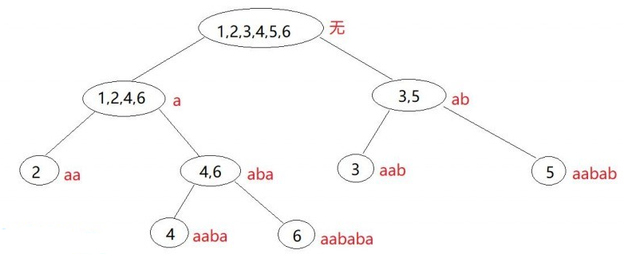
祖先树
模拟在p前添加一个字符得到的新串p’（假设新串是原串的子串）的过程，是不是很像树的一个节点延伸出若干个子节点？
将endpos等价类看做节点，将endpos(p)分割出endpos(p’)视作[p]向[p’]连边，那么将形成树形结构，我们称这棵树为祖先树。
以aababa为例（把等价类的最长子串写在节点旁）

Slide 45
len的性质
定义等价类a中最长子串为longest(a)，长度为len(a)；最短子串为shortest(a)，长度为minlen(a)
例如字符串aababa
123456
设p=[‘ba’]，则longest(p)=‘aba’；len(p)=3；sortest(p)=‘ba’；minlen(p)=2

Slide 46
len的性质
设fa(a)表示等价类a在祖先树上的父节点。有以下性质：
len(fa(a))+1=minlen(a)。
在一个类中的最长子串前再添加一个字符，形成的字符串就必然属于其儿子中的一类，且这个新形成的字符串肯定是它所属的类中最短的一个。
故minlen()可省去。

Slide 47
祖先树和后缀自动机共用节点，但是有不同的边。
空串的等价类是祖先树的根，也是后缀自动机的源点。
对于字符串s，s后缀的等价类是[s]在祖先树上的祖先节点。
我们需要考虑如何建立祖先树和后缀自动机，使得从源点出发到达节点i时，经过的边所形成的字符串的等价类是节点i。
还可以理解为，走祖先树的边是在字符串前面添加字符，走后缀自动机的边是在字符串后面添加字符。
在第四节我们将看到，正是因为上面的特性，祖先树主要用来求节点（即各个字符串）的性质，而后缀自动机本身则主要用来直接跑字符串。

Slide 48
后缀自动机
后缀自动机的边需要满足祖先树的性质：
①有一个源点，边代表在当前字符串末尾增加一个字符。
②每个点代表一个endpos等价类，到达该点的路径形成的子串必须属于此点的等价类。
③点之间有父子关系，到达点i的所有字符串的长度都必然大于到达fa(i)的所有字符串的长度，且到达fa(i)的任意字符串必为到达i的任意字符串的后缀。

Slide 49
正是因为后缀自动机的特殊性质使得它可以处理更多类型的题目。
后缀自动机的特别之处在于祖先树与节点本身的特殊意义，这使得求解子串问题可转化为祖先树上的动态规划问题。例如，求解子串出现的次数，第一次出现的位置，出现在某个位置之后的次数等。

Slide 50
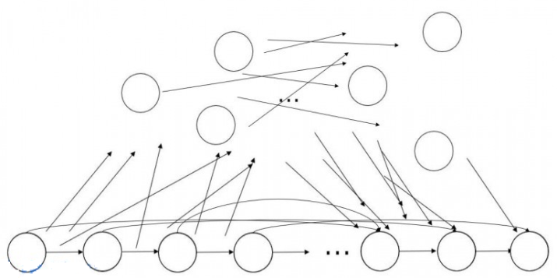
后缀自动机大概是长这样子的：
下面那整齐的一行节点表示的就是各个前缀所属的节点。对于任意一个前缀p，longest([p])=p，因为不能在前缀前面添加字符。
上面那些零零散散的节点是不包含任意一个前缀的节点，有一些边连上去，有一些边连下来，它们之间还有一些连边。这就是后缀自动机的基本结构。
后缀自动机的构造是在线的，我们通过不断添加单个字符的方式构建后缀自动机。简单来说，我们把原串拆成一个个字符，按顺序添加进后缀自动机里。

Slide 51
void add(int c)
{
int p=las;int np=las=++tot;
dian[np].len=dian[p].len+1;
for(;p&&!dian[p].ch[c];p=dian[p].fa)dian[p].ch[c]=np;
if(!p)dian[np].fa=1;//以上为case 1
else
{
int q=dian[p].ch[c];
if(dian[q].len==dian[p].len+1)dian[np].fa=q;//以上为case 2
else
{
int nq=++tot;dian[nq]=dian[q];
dian[nq].len=dian[p].len+1;
dian[q].fa=dian[np].fa=nq;
for(;p&&dian[p].ch[c]==q;p=dian[p].fa)
dian[p].ch[c]=nq;//以上为case 3
}
}
}
int main()
{
scanf("%s",s);len=strlen(s);
for(int i=0;i<len;i++)add(s[i]-'a');
}

Slide 52
int main()
{
scanf("%s",s);len=strlen(s);
for(int i=0;i<len;i++)add(s[i]-'a');
}
主函数内的内容较容易看懂，即读入原串，然后通过在线的方式一个个加入字符，通过add函数构造后缀自动机。

Slide 53
struct NODE
{
int ch[26];
int len,fa;
NODE(){memset(ch,0,sizeof(ch));len=0;}
}dian[MAXN<<1];
dian是后缀自动机里的节点。
dian[i].len表示等价类i中最长子串的长度.
dian[i].fa表示节点i在祖先树中的父亲

Slide 54
void add(int c)
{
int p=last;
int np=las=++tot;
dian[np].len=dian[p].len+1;
}
last表示当前字符串的等价类，tot是当前后缀自动机的总节点数。
add(c)表示在当前字符串末尾添加字符c。设加入c前为旧串，加入c后的原串为新串。显然，新串所属的等价类不在后缀自动机中。
用节点p表示旧串的等价类，新建节点np表示新串的等价类。len(np)=len(p)+1。

Slide 55
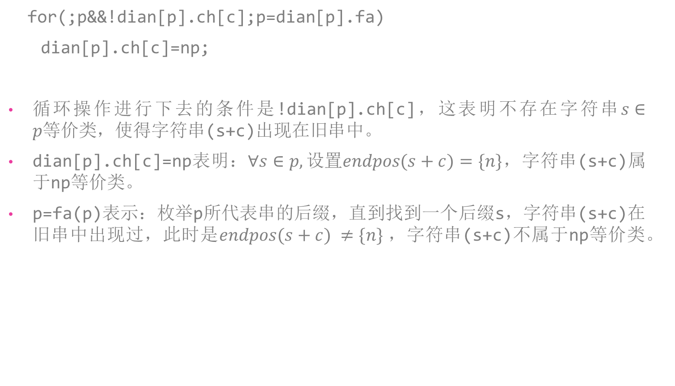
更新endpos(np)
for(;p&&!dian[p].ch[c];p=dian[p].fa)
dian[p].ch[c]=np;
循环操作进行下去的条件是!dian[p].ch[c]，这表明不存在字符串$s∈p等价类$，使得字符串(s+c)出现在旧串中。
dian[p].ch[c]=np表明：$∀s∈p, 设置endpos(s+c)=\{n\}$，字符串(s+c)属于np等价类。
p=fa(p)表示：枚举p所代表串的后缀，直到找到一个后缀s，字符串(s+c)在旧串中出现过，此时是$endpos(s+c) ≠\{n\}$，字符串(s+c)不属于np等价类。

Slide 56
【节选代码】
if(!p) dian[np].fa=1; //以上为case 1
上式成立当且仅当c从未在之前出现过，新串的所有后缀属于np等价类。

Slide 57
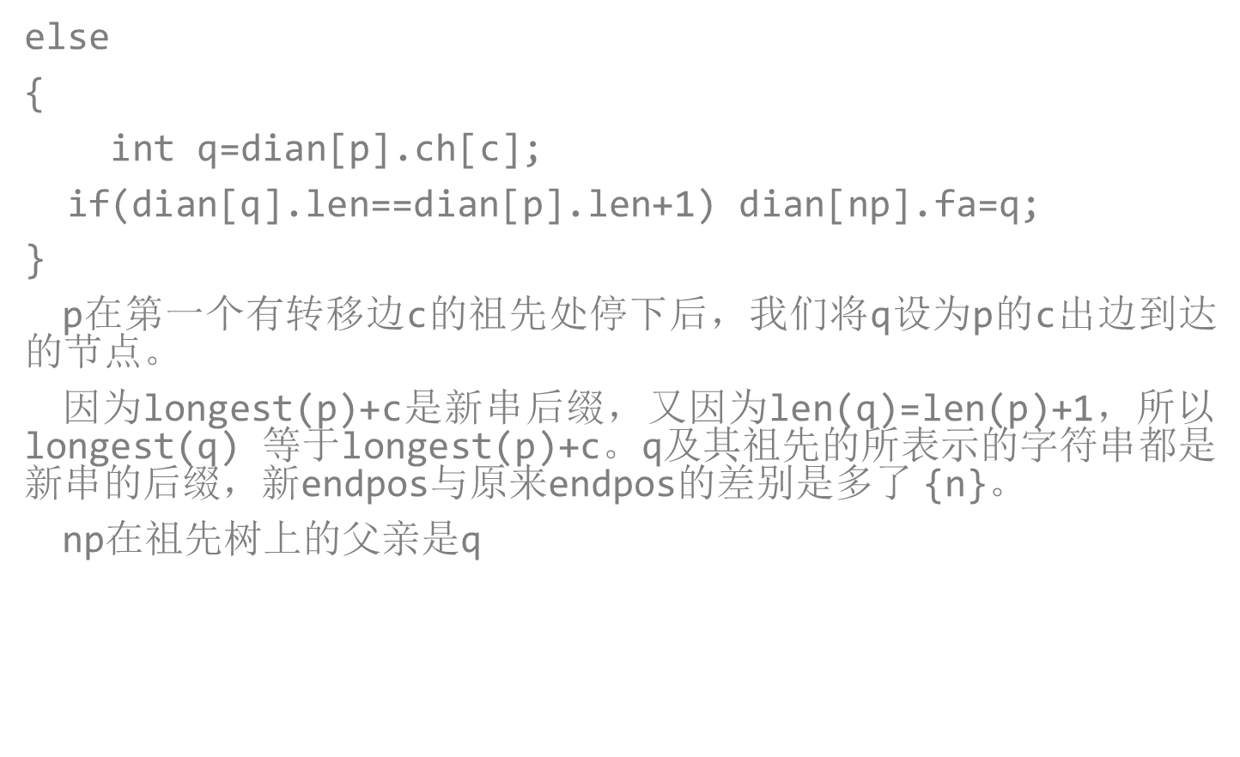
else
{
int q=dian[p].ch[c];
if(dian[q].len==dian[p].len+1) dian[np].fa=q;
}
p在第一个有转移边c的祖先处停下后，我们将q设为p的c出边到达的节点。
因为longest(p)+c是新串后缀，又因为len(q)=len(p)+1，所以longest(q) 等于longest(p)+c。q及其祖先的所表示的字符串都是新串的后缀，新endpos与原来endpos的差别是多了$\text{\{}\text{n}\text{\}}。$
np在祖先树上的父亲是q

Slide 58
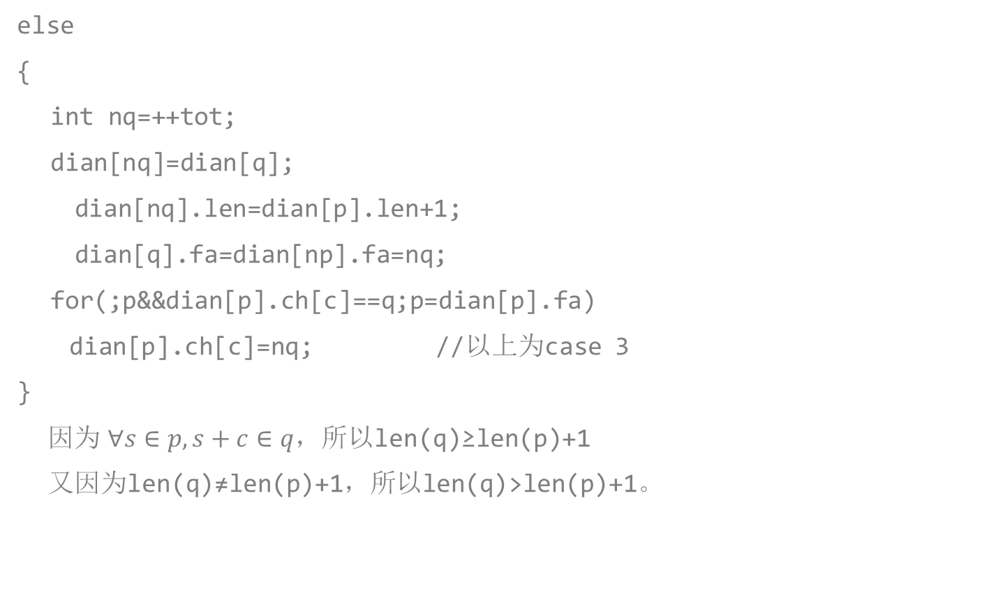
else
{
int nq=++tot;
dian[nq]=dian[q];
dian[nq].len=dian[p].len+1;
dian[q].fa=dian[np].fa=nq;
for(;p&&dian[p].ch[c]==q;p=dian[p].fa)
dian[p].ch[c]=nq; //以上为case 3
}
因为 $∀s∈p, s+c∈q$，所以len(q)≥len(p)+1
又因为len(q)≠len(p)+1，所以len(q)>len(p)+1。

Slide 59
len(q)>len(p)+1意味着存在比“longest(p)+c”更长的串属于q。而这个更长的串必定不是新串的后缀。
需要解决的问题是：属于q的长度不大于len(p)+1的串是新串的后缀，但大于len(p)+1的串却不是新串的后缀。原本q节点所表示的字符串的endpos出现不一致，需要拆分为两个等价类，其中一类的endpos比另一类的endpos多出{n}。
以aabab为例

Slide 60
dian[nq].len=dian[p].len+1;
由于q集合中长度大于len(p)+1的字符串都不可能是新串的后缀，因此从q拆分出节点nq，设nq表示q集合中长度小等于len(p)+1的字符串，len(nq)=len(p)+1。

Slide 61
设置后缀自动机的出边
dian[nq]=dian[q];
nq和q是同一个等价类拆出来的节点，节点的后缀自动机转移边相同。在q后和nq后加同样的字符，得到的字符串必然属于同一个类，所以nq的出边和q的出边完全相同。

Slide 62
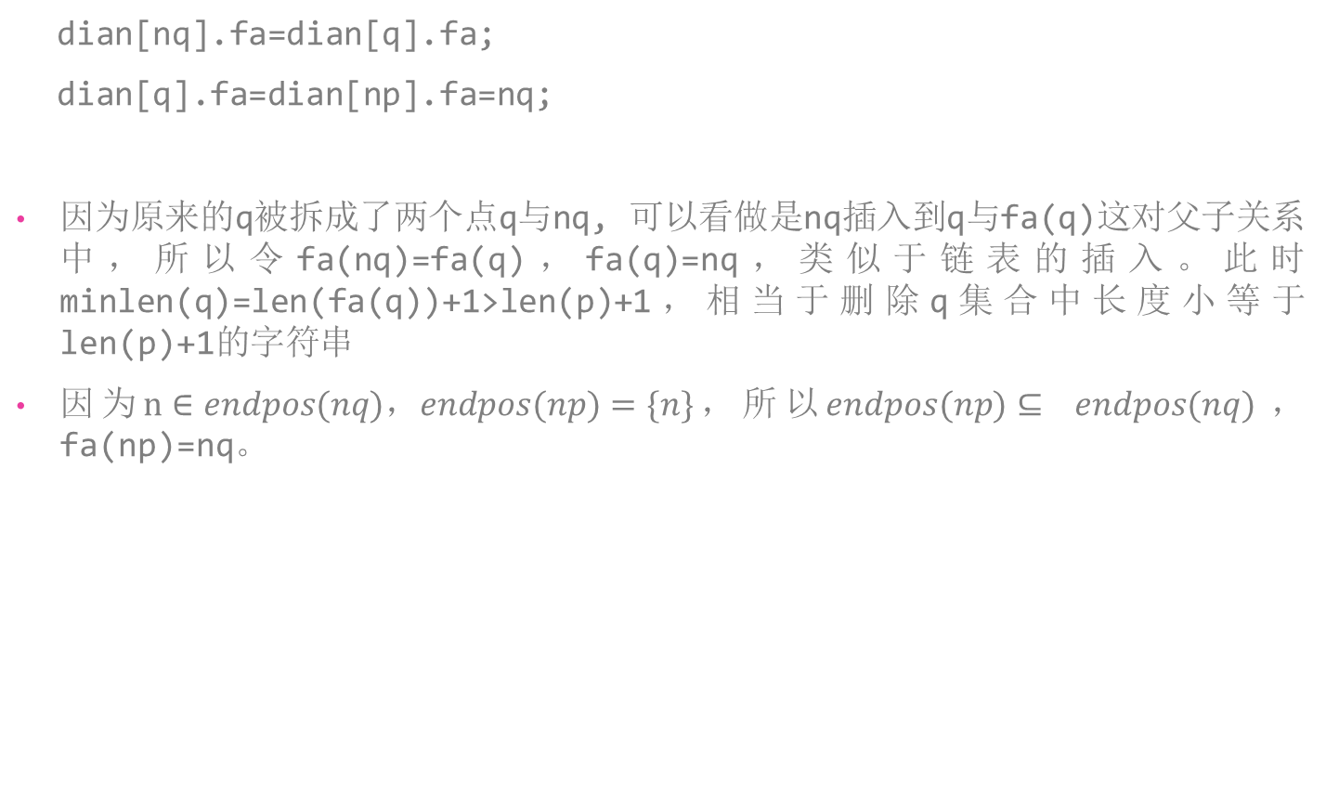
dian[nq].fa=dian[q].fa;
dian[q].fa=dian[np].fa=nq;
因为原来的q被拆成了两个点q与nq, 可以看做是nq插入到q与fa(q)这对父子关系中，所以令fa(nq)=fa(q)，fa(q)=nq，类似于链表的插入。此时minlen(q)=len(fa(q))+1>len(p)+1，相当于删除q集合中长度小等于len(p)+1的字符串
因为$n∈endpos(nq)，endpos(np)=\{n\}$，所以$endpos(np)⊆$ $endpos(nq)$，fa(np)=nq。

Slide 63
for(;p&&dian[p].ch[c]==q;p=dian[p].fa)
dian[p].ch[c]=nq;
因为q的endpos不包含n，而“longest(p)+c”的endpos必然含n，不符合后缀自动机性质，所以更新p及其祖先在后缀自动机上的出边，原先指向节点q的边c改成指向节点nq

Slide 64
【问题1】判断字符串A是否是字符串B的子串
用字符串B构建后缀自动机。
顺序枚举字符串A中的字符，并且从根节点出发沿字符转移边在后缀自动机上遍历，若后缀自动机中相应节点始终有转移边，则字符串A是字符串B的子串。

Slide 65
【问题2】求不同子串个数
因为子串被后缀自动机上的节点唯一表示，求∑(len(i)−len(fa(i)))即可。

Slide 66
【问题3】K小子串
在原串所有子串中（相同的算作多个）字典序第K小的是哪个

Slide 67
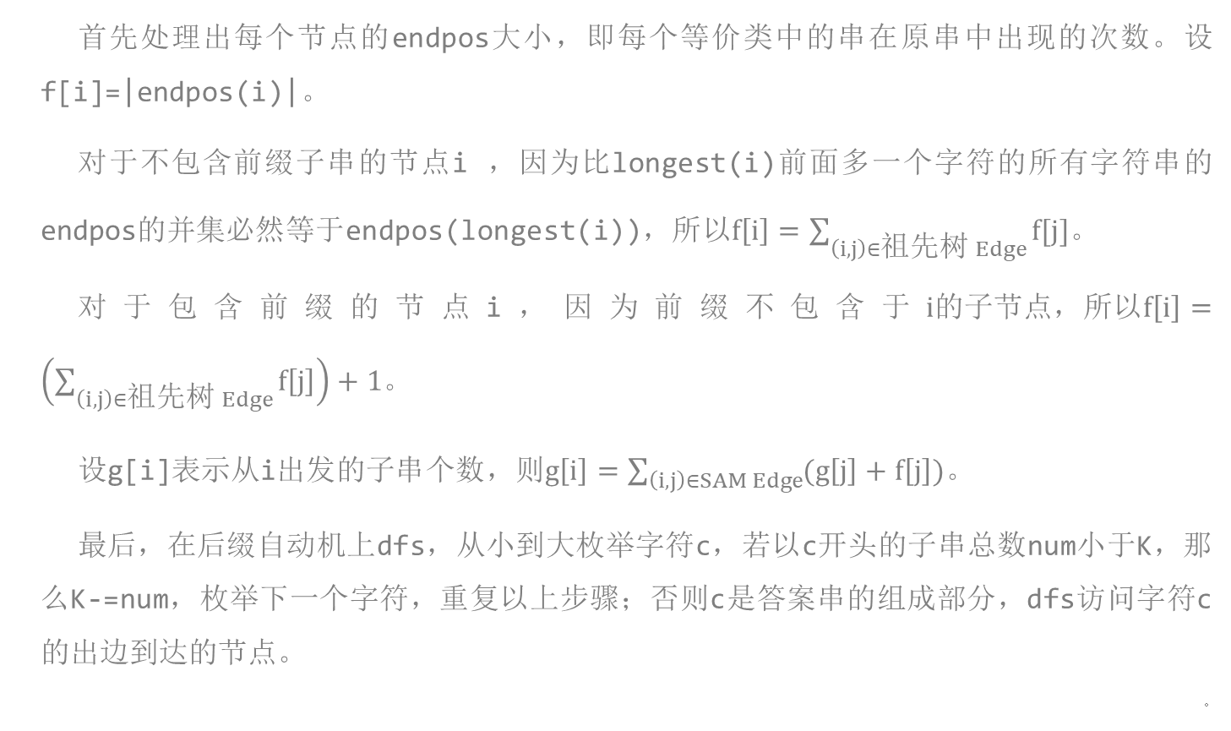
首先处理出每个节点的endpos大小，即每个等价类中的串在原串中出现的次数。设f[i]=|endpos(i)|。
对于不包含前缀子串的节点i ，因为比longest(i)前面多一个字符的所有字符串的endpos的并集必然等于endpos(longest(i))，所以$f\left[i\right]=\sum_{\left(i,j\right)∈祖先树 Edge}{f[j]}$。
对于包含前缀的节点i，因为前缀不包含于$i的子节点，所以f\left[i\right]=\left(\sum_{\left(i,j\right)∈祖先树 Edge}{f\left[j\right]}\right)+1。$
设g[i]表示从i出发的子串个数，则$g\left[i\right]=\sum_{\left(i,j\right)∈SAM Edge}{(g\left[j\right]+f\left[j\right])}$。
最后，在后缀自动机上dfs，从小到大枚举字符c，若以c开头的子串总数num小于K，那么K-=num，枚举下一个字符，重复以上步骤；否则c是答案串的组成部分，dfs访问字符c的出边到达的节点。
。

Slide 68
【问题4】最长公共子串
给出两个串，求出两个串的最长公共子串的长度
把两个串拼起来构建后缀自动机，用类似于【问题3】的计算次数的方法，计算一个子串在拼起来的串前半部分出现的次数和后半部分出现的次数，最后遍历节点，找len最大的前后出现次数都不为0的节点。这种方法还可以处理多个字符串的最长公共子串。

Slide 69
上机练习
1.广义后缀树
提示：后缀自动机
2.重复子串
提示：后缀自动机+线段树
3.回文匹配
提示：后缀自动机/回文自动机
4.独特子串
提示：后缀自动机
5.相似子串
提示：后缀自动机
6.未匹配子串
提示：后缀自动机+线段树

